Slide 1

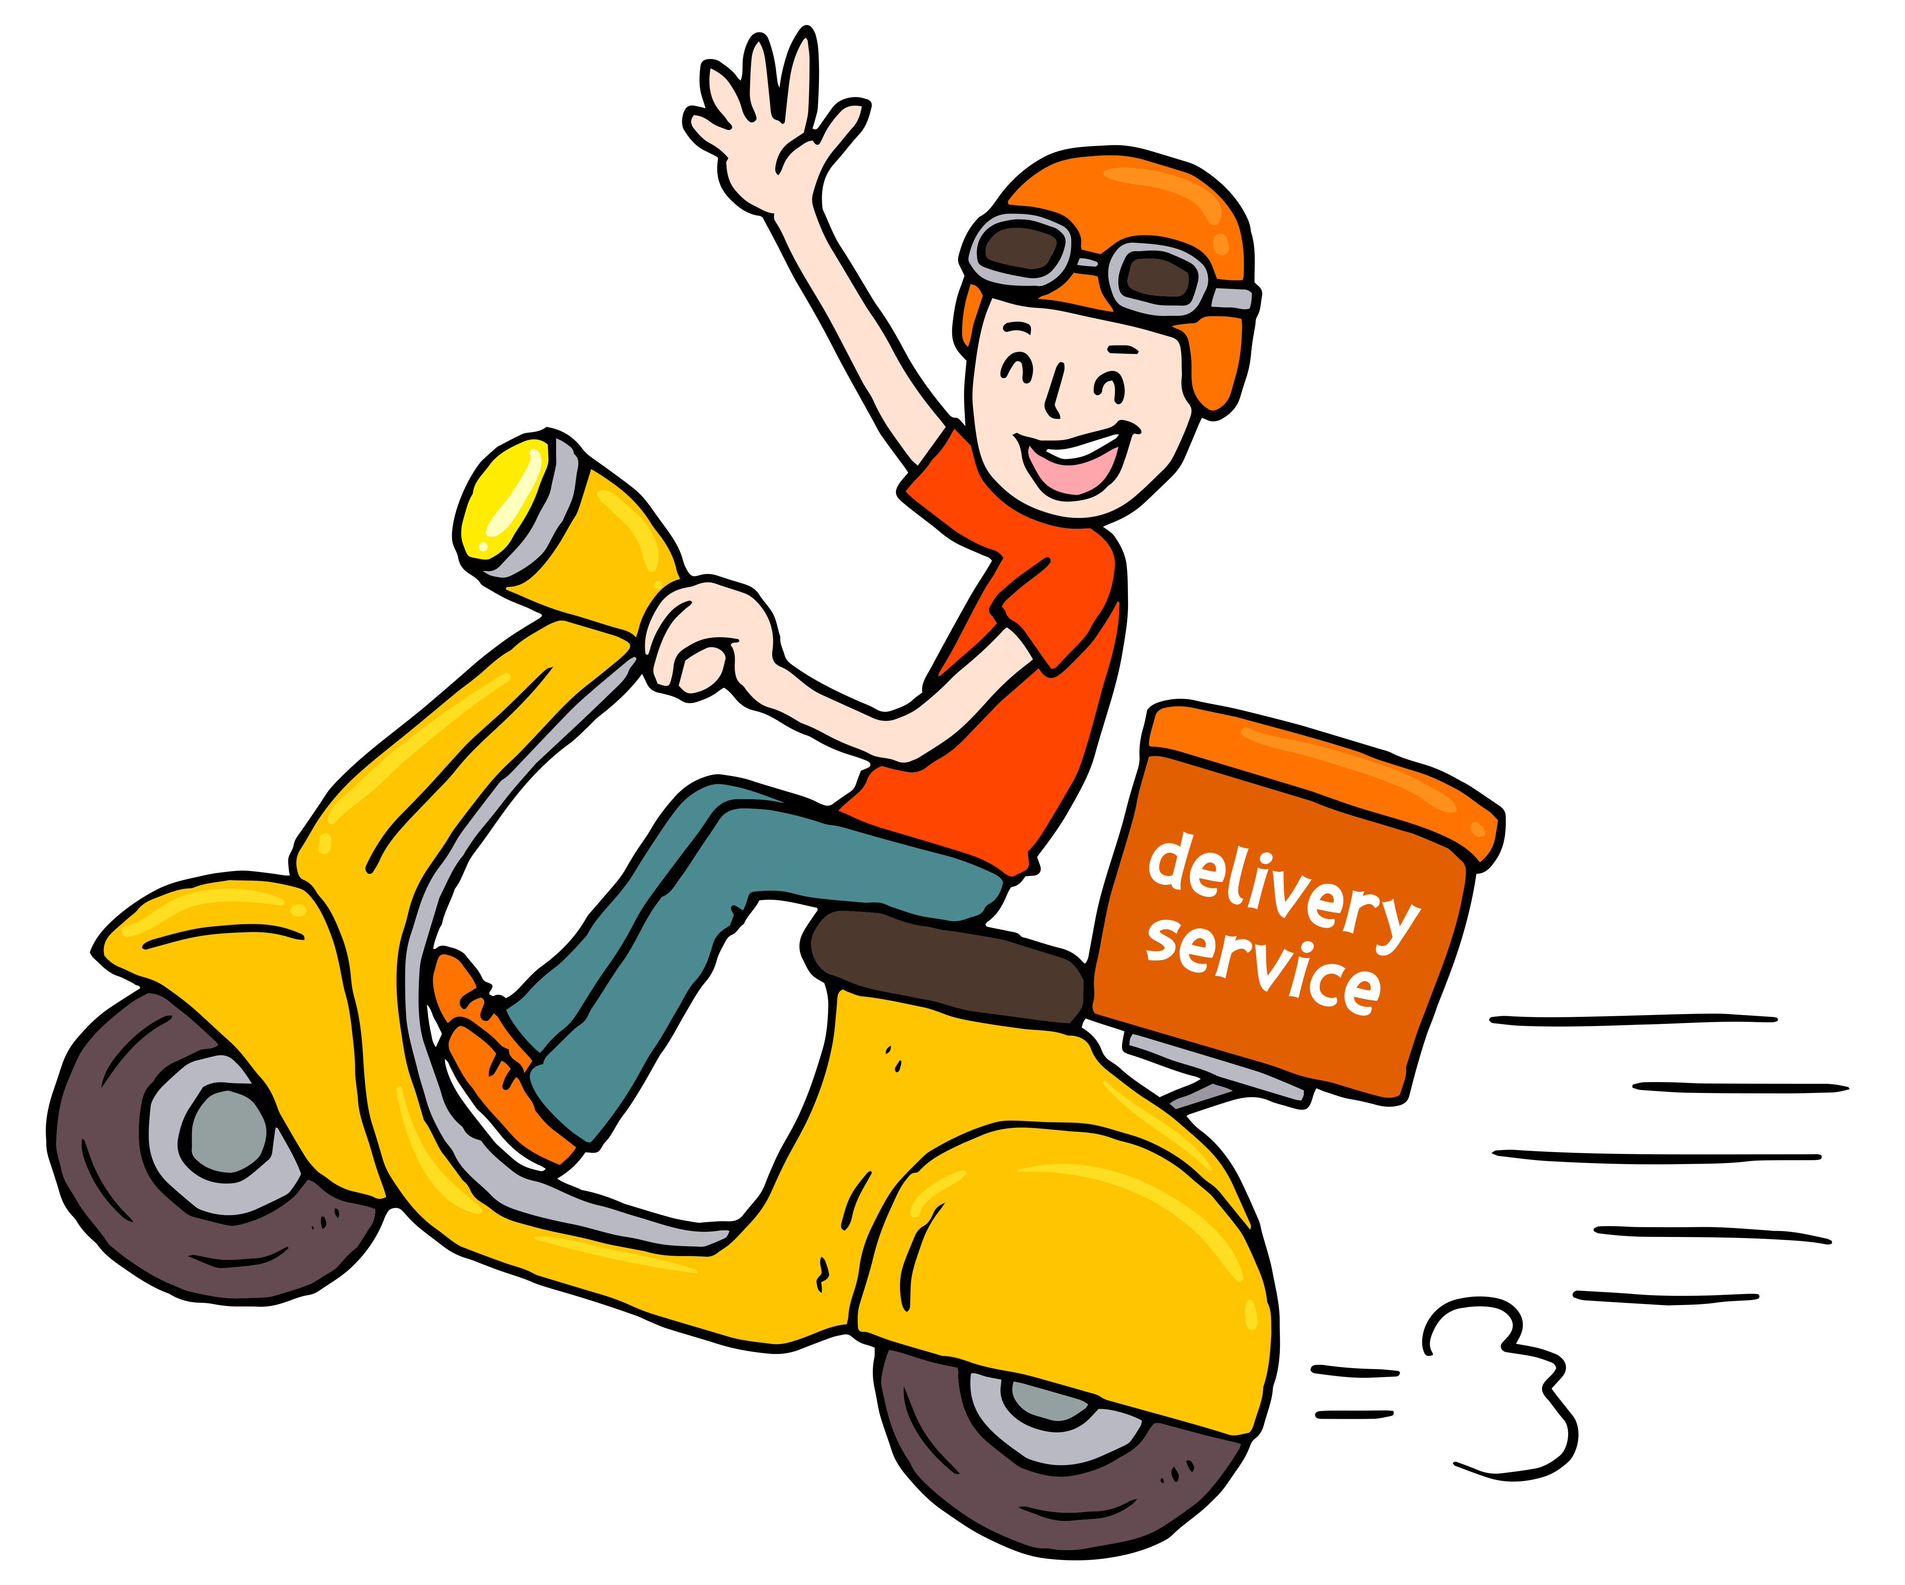
HỌC VIỆN KỸ THUẬT MẬT MÃ
Chào mừng các bạn đến với trò chơi của nhóm chúng tôi!
GO!
SHIPPER
bin
Giảng viên: Trần Hà Vân
Tên học phần: Tiếng Anh 3
Lớp: AT16C4D301
Thực hiện: Nhóm 4
Notes:
Ở bảng 25 ô, nhấn vào phương tiện của từng ô để nhảy đến slide khác
Mỗi slide nhiệm vụ có 5 nút: quay lại – phát âm – đáp án – hình ảnh – đồng hồ (nhấn bên ngoài 1 lần để đưa ra gợi ý)
Sau khi đưa ra đáp án của mỗi câu hỏi, quay về bảng 25 ô để đánh số (có thể dùng pen để viết)
Hết 25 ô, nhấn chuột để chuyển đến bảng bingo tổng kết từ vựng và kết thúc.

Slide 2

CÁC THÀNH VIÊN
01
02
05
03
06
04
07
Trần Minh Hoàng
Phạm Văn Dũng
Nguyễn Văn Ninh
Lê Minh Tiến
Nguyễn Đức Toàn
Dương Văn Nam
Nguyễn Văn Quyền

Slide 3




Luật chơi
Các nhóm sẽ hóa thành những shipper giao hàng (được đánh số tương ứng với số thứ tự của nhóm), giành lấy những đơn hàng với 3 phương thức giao hàng khác nhau (3 mức độ câu hỏi), mỗi phương thức tương ứng với mỗi giá trị điểm khác nhau
Tiêu chuẩn (câu hỏi dễ) = 1 điểm
Có tất cả 25 đơn hàng, đơn vị vận chuyển sẽ phát lần lượt từ đầu đến cuối, với nhiệm vụ trong mỗi đơn hàng, các nhóm nhanh tay xác nhận đơn hàng bằng cách comment đáp án của mình theo cấu trúc: “số ô, nhóm mấy, đáp án”
(Ví dụ: ô 16, nhóm 4, shopping)
Nhanh (câu hỏi TB) = 2 điểm
Thần tốc (câu hỏi khó) = 3 điểm
Lucky Number = cộng số điểm từ ô đó
(có 7/25 ô là Lucky Number)
Ngoài ra, trong 25 đơn hàng trên có 7 đơn hàng may mắn (Lucky Number), các nhóm cũng sẽ giành lấy bằng cách comment đáp án theo cấu trúc: “số ô, nhóm mấy, lucky number”
(Ví dụ: ô 10, nhóm 4, lucky number)

Slide 4
Luật chơi
Các nhóm có 10 giây để trả lời, ghi nhận nhóm đưa ra đáp án nhanh nhất và chính xác, xác nhận ô thuộc về nhóm đấy
Nếu dãy số giống nhau cùng nằm trên 1 hàng, 1 cột hoặc 1 đường chéo
4 số
= cộng 5 điểm
5 số (BINGO)
= cộng 10 điểm (không tính thêm điểm của dãy 4 số trong đấy)
1 | 2 | 5 | 4 | 8
1 | 3 | 2 | 4 | …
1 | … |  | 4 | …
1 |  |  | 4
1
1 | 5 | 5 | 5 | 5
1 | 3 | 2 | 6 | …
7 | 7 | 7 | 7 | 7
1 | …
6
1 | 2 | 5 | 4 | 6
1 | 3 | 2 | 6 | …
1 | .. | 6 | 2 | …
1 | 6 | … |  | 2
6
Tổng kết điểm: Nhóm nào dành được điểm cao nhất sẽ giành chiến thắng

Slide 5
store | credit card | price | merchandise
bargain |  | behavior | trend | mandatory
bear | checkout |  | cash
 | strictly | expand |  | comfort
bill | coupon |  | item | explore
1
2
3
4
5
Ô nhiệm vụ:
“số ô, nhóm mấy, đáp án”
(VD: ô 16, nhóm 4, shopping)
6
7
8
9
10
Ô Lucky Number:
“số ô, nhóm mấy, lucky number”
(VD: ô 10, nhóm 4, lucky number)
11
12
13
14
15
16
17
18
19
20
21
22
23
24
25

Slide 6

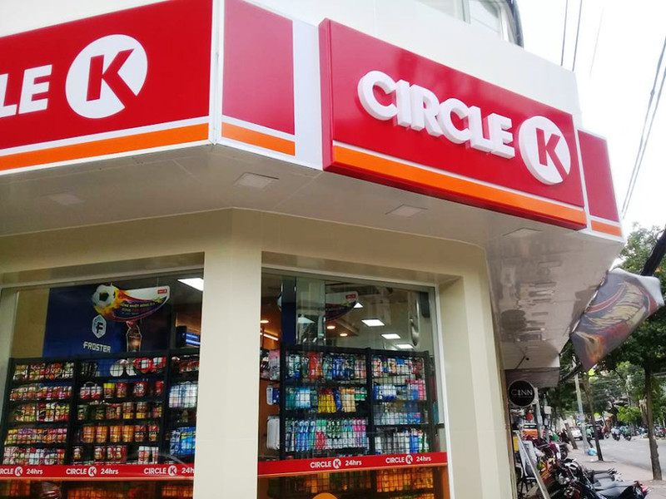




10
9
8
7
6
5
4
3
2
1
0
STORE (n)
/ stɔː (r) /
Cửa hàng
o / e / t / r / s

Slide 7
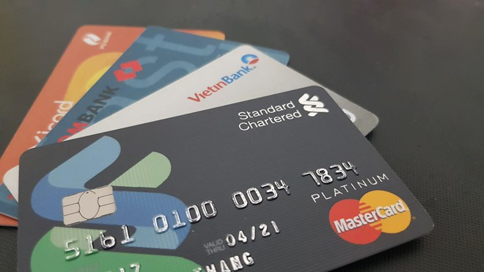
10
9
8
7
6
5
4
3
2
1
0
CREDIT CARD (n)
/ˈkredɪt kɑːd/
Thẻ tín dụng
_ r _ _ _ t _ _ _ d

Slide 8
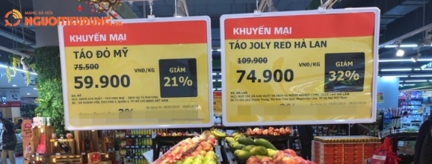
10
9
8
7
6
5
4
3
2
1
0
i / c / p / e / r
PRICE (n)
/ praɪs /
Giá cả, giá tiền

Slide 9
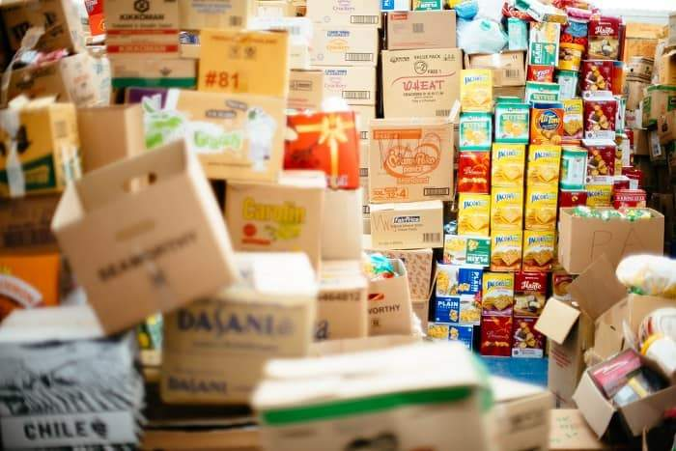
10
9
8
7
6
5
4
3
2
1
0
MERCHANDISE (n)
/ˈmɜːtʃəndaɪs/
Hàng hóa
(11 chữ cái)

Slide 10
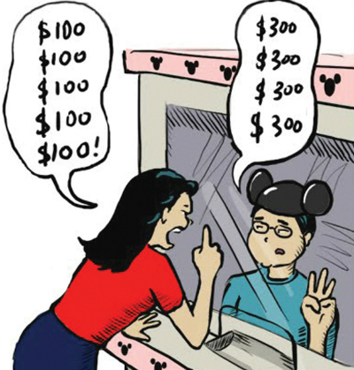
10
9
8
7
6
5
4
3
2
1
0
BARGAIN (v)
/ˈbɑːɡən/
Mặc cả
(7 chữ cái)

Slide 11

10
9
8
7
6
5
4
3
2
1
0
BEHAVIOR (n)
/bɪˈheɪvjə(r)/
Thái độ, cách cư xử
h / o / a / v / e / r / b / i

Slide 12

10
9
8
7
6
5
4
3
2
1
0
TREND (n)
/trend/
Xu hướng
n / d / t / e / r

